Slide 1
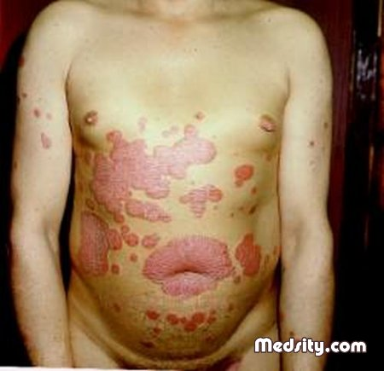
ПСОРИАЗ

Slide 2
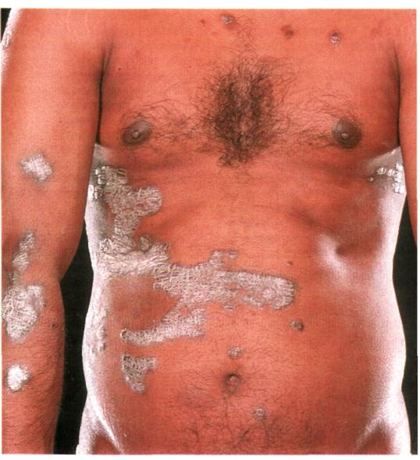
Псориаз (чешуйчатый лишай, psoriasis vulgaris) – хроническое рецидивирующий дерматоз с гиперпролиферацией эпидермальных клеток, нарушением процесса кератинизации и воспалительной реакцией в дерме, изменениями в различных органах и системах.

Slide 3
Этиология и патогенез :
Ни одна из многочисленных гипотез не является общепризнанной!!!
генетические факторы
иммунные нарушения
мультифакториальная природа
На современном уровне можно определить псориаз как генотипический дерматоз, передающийся по доминантному типу с неполной пенетрантностью и неравномерной проявляемостью!!!!

Slide 4
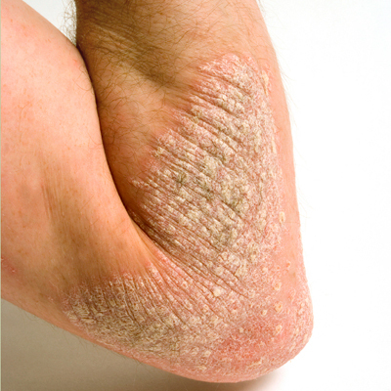
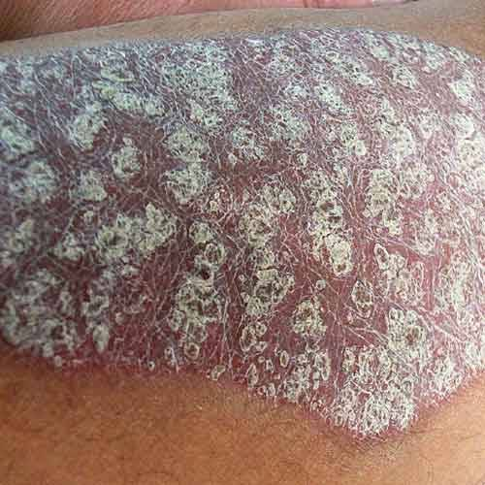
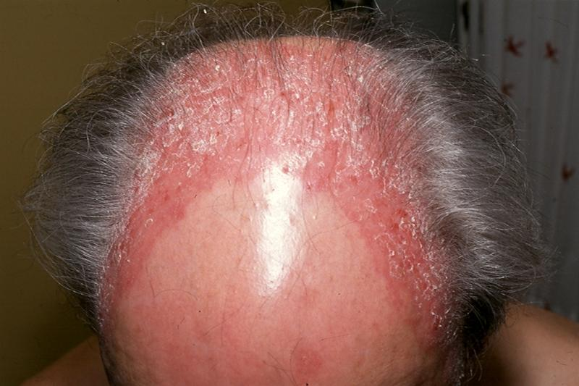
Клиническая картина: Мономорфная папулезная псориатическая сыпь располагается у большинства симметрично, преимущественно на разгибательных поверхностях конечностей. Первичным элементом является эпидермо-дермальная папула розового цвета ( симптом Пильнова), различной интенсивности: свежие элементы более яркие, папулы плоские, с шероховатой поверхностью, покрытой серебристо-белыми отубевидными чешуйками, которые легко снимаются.

Slide 5
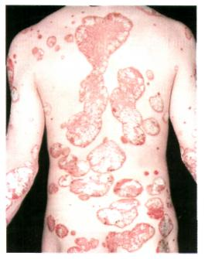
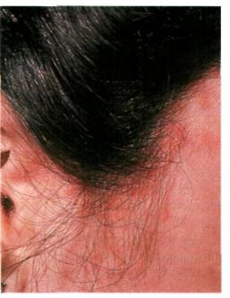
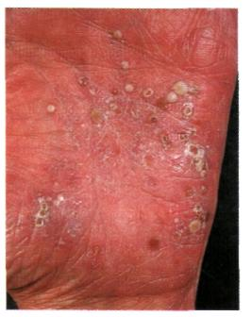
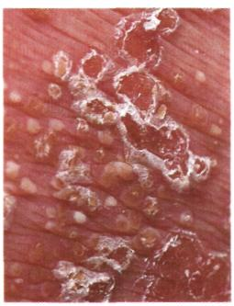
Типы псориаза!
Хронический бляшечный псориаз
Каплевидный псориаз
Пустулёзный псориаз
Эритродерми-
ческий псориаз

Slide 6
В течении псориаза различают три стадии процесса:
1)Прогрессирующая
2) Стационарная
3) Регрессирующая
Гистопатология:
В эпидермисе наблюдается паракератоз, акантоз в межсосочковых участках мальпигиева слоя и истончение его надсосочковых участков, внутриклеточный отёк, спонгиоз, скопление нейтрофилов. Над папулой роговой слой утолщён, разрыхлён. Между пластинками многочисленные щели, наполненные воздухом, из-за чего чешуйки имеют серебристый вид. Капилляры сосочкового слоя расширены, сильно извиты и переполнены кровью

Slide 7
Диагностика!
Для диагностики имеет ценность ряд симптомов – Псориатическая триада и феномен Кёбнера.
Феномен «стеаринового пятна»
Феномен терминальной или псориатической плёнки
Феномен точечного кровотечения или «кровяной росы»
Феномен Кёбнера
Феномен «стеаринового пятна» является результатом рыхлости роговых пластинок и отсутствие кератогиалинового слоя. Феномен «терминальной плёнки»развивается вследствие обнажения в результате поскабливания блестящей красноватой поверхности, состоящей из ряда уплощённых клеток шиповатого слоя . Феномен точечного кровотечения - вследствие нарушения целостности капиллярных сосудов сосочков.

Slide 8
Лечение
Прогрессирующая стадия: - 30% раствор натрия тиосульфата
- 25% раствор магния сульфата
- 10% раствор кальция глюконата
Антигистпминные препараты – лоратадин, эбостин, кларитин
Витамины – ретинол, витамин Е, пиридоксин, витамин В1, В12
Гепатопротекторы
НПВС
Иммуномодуляторы
Наружная терапия:
1-2% салициловая мазь
Дипросалик, локоид, скин-кап (цинк-перитинон)
Лечебные шампуни с дёгтем, с цинком
Санаторно-курортное лечение

Slide 9
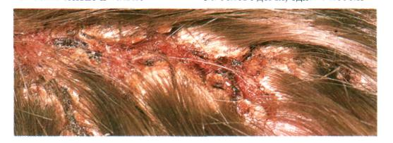
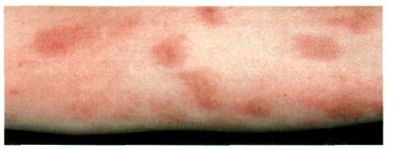
Общее лечение псориаза направлено на облегчение симптомов и проводится по двум основным направлениям. Для снятия раздражения кожи назначаются смягчающие средства, другие препараты применяются, чтобы снизить шелушение.
Производные антрацена
Препараты витамина D3
Стероидные кремы и мази

Slide 10
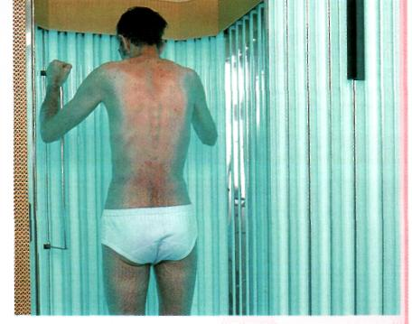
Фототерапия и фотохимиотерапия
Для лечения псориаза могут использоваться ультрафиолетовые лучи с различной длины волны. При фототерапии используются установки, излучающие коротковолновые УФ-лучи. Глаза пациентов обязательно защищают очками.

Slide 11
Прогноз
Различные типы псориаза имеют разный прогноз
1) Каплевидный псориаз самопроизвольно излечивается чрез 6-8 недель.
2) Хронический бляшечный псориаз с обострениями от нескольких недель до нескольких месяцев. Лечение может облегчить состояния.
3) Пустулёзный псориаз характеризуется длительным течением. Лечение может облегчить тяжесть заболевания, а иногда самопроизвольным выздоровлением.
4) Эритродермический псориаз в его стабильной форме склонен стихать в условиях постельного режима препаратов. В нестабильной форме частые рецидивы - в этом случае необходимо госпитализация и немедленное лечение.

Slide 12
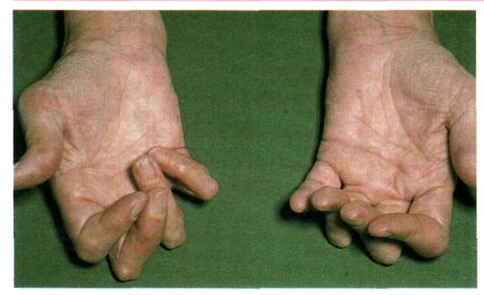
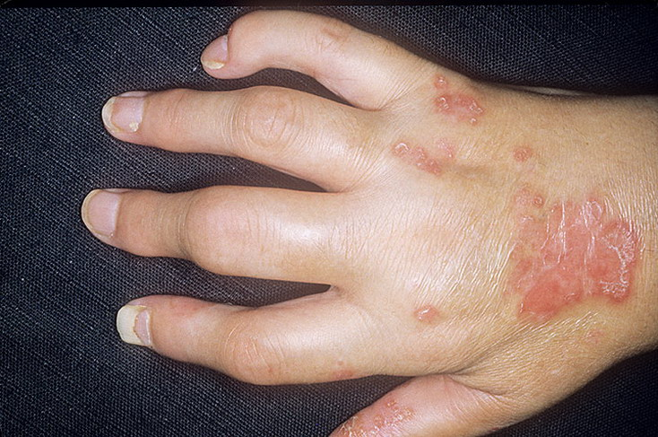
Псориатический артрит
Примерно 6 % людей, страдающих псориазом, имеют признаки артрита
( воспаление сустава). При этом могут быть поражены один или несколько суставов, часто с вовлечением мелких суставов пальцев. Пик заболеваемости приходится на возрастную категорию 40-60 лет. Кожные проявления предшествуют развитию артрита в 65% случаев.

